Slide 1
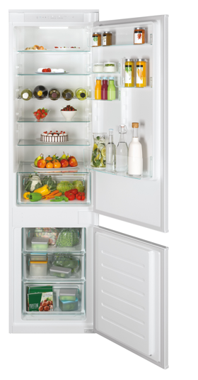
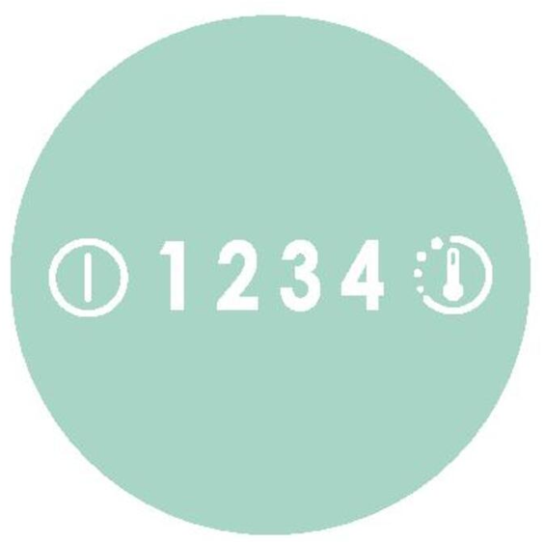
Parametry odpovídají Nařízení v přenesené pravomoci: (EU) 2019/2016
Více informací o výrobku naleznete pod tímto QR kódem:
CBL3519FW
Vestavná kombinovaná chladnička Fresco – výška 193,5 cm
Low Frost technoloige, připojení přes Wi-Fi, elektronické ovládání, LED kontrolky, 1x Crisper, Super Cool & Freeze
Hlavní vlastnosti (Nařízení v přenesené pravomoci: (EU) 2019/2016) (bude upřesněno)
Třída energetické účinnosti F
Celkový čistý objem (l) 295
Čistý objem chladničky/ mrazáku (l) 123/72
Spotřeba energie za den (kWh/24 hod) 0,747
Roční spotřeba energie (kWh/rok) 273
Mrazicí výkon (kg/24 hod) 3,5
Doba skladování při výpadku proudu (hod) 10
Úroveň emisí hluku šířeného vzduchem (dB(A) re 1 pW) 38
Emisní třída hluku šířeného vzduchem C
Klimatická třída ST 18-38 °C
Hvězdičkové označení ****
Vlastnosti
Dotykové elektronické ovládání, LED kontrolky
Připojení přes Wi-Fi a kompatibilita s aplikací hOn
Low Frost technologie - ve srovnání se standardní lednicí s přímým chlazením snižuje tvorbu námrazy až o 20 %
Super Cool/Super Freeze – rychlé chlazení / mrazení
Prázdninový & ECO režim, Zvukový signál při nedovřených dveřích
Hygiene Gaskets - speciální úprava proti plísním na těsnění chladničky i mrazničky
Smart Cool Sensors - automatická detekce změny teploty způsobené otevřením dveří nebo horkými potravinami uvnitř chladničky i mrazničky - chladnička automaticky obnoví správné podmínky a zajistí tak optimální uchování potravin.
Až 100 různých kombinací vnitřního uspořádání polic pro plnou flexibilitu skladování.
Chladnička
5 úrovní chlazení
4 + 1 skleněné police, chromovaná police na víno
2 + 3 přihrádky ve dveřích chladničky
1x Crisper – zásuvka na ovoce a zeleninu
Držák na vajíčka
Mrazák
3 úrovně mrazení, 3 plně výsuvné plastové zásuvky
1 manuální výrobník ledu
Konstrukce
Standardní kompresor, Reverzibilní dvířka – výměnný závěs dveří
Dveře s náběhem – klouzavé (sliding) panty
54 cm
Low Frost technologie
Kompatibilita s aplikací hOn
Crisper zásuvka na ovoce a zeleninu
193,5 cm
Osvětlení
LED na stropě chladničky
Výměnný závěs dveří
Elektronické ovládání
Logistická data
Kód 34901409
EAN 8059019031675
Provedení Plně vestavná
Rozměry výrobku V×Š×H (mm) 1935 × 540 × 545
Čistá váha výrobku (kg) 58,3
Rozměry balení V×Š×H (mm) 1996 × 580 × 597
Hmotnost s obalem (kg) 59,8

